Slide 1
Beeldaspecten:
Vorm
Hoe is de vorm weergegeven?

Slide 2
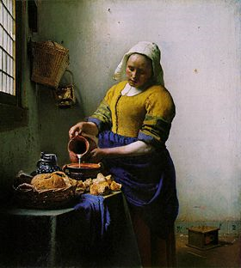
Hoe is de vorm weergegeven?
Figuratief
= een duidelijk voorstelling is aanwezig.
Je kan goed herkennen wat er is afgebeeld. Er is moeite gedaan te voorstelling zichtbaar te maken.

Slide 3
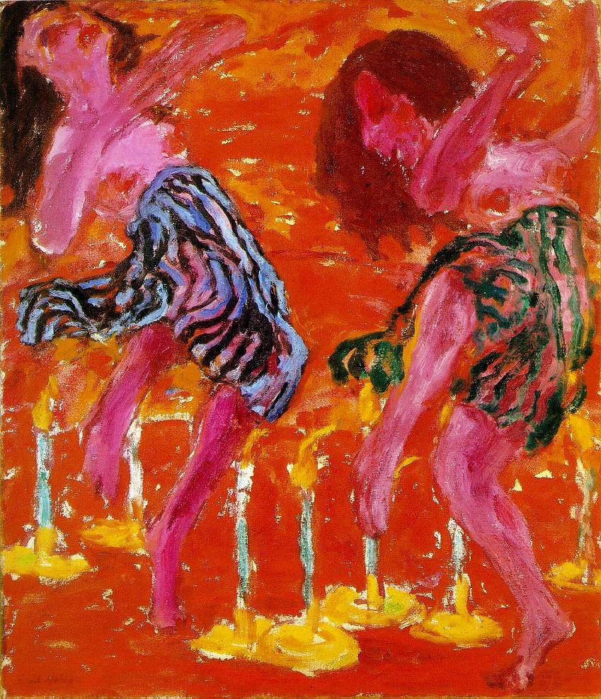
Hoe is de vorm weergegeven?
Geabstraheerd
= De vorm is aangetast / veranderd weergegeven, maar je herken nog wat e voorstelling is.

Slide 4
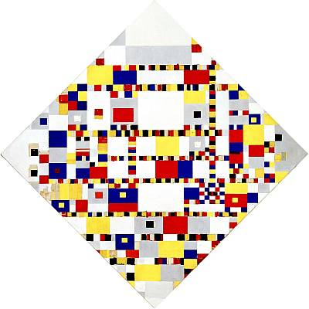
Hoe is de vorm weergegeven?
Abstract
= Je kan niet meer herkennen wat er is afgebeeld. Het is vaak aan de toeschouwer om een persoonlijk idee te vormen.

Slide 5
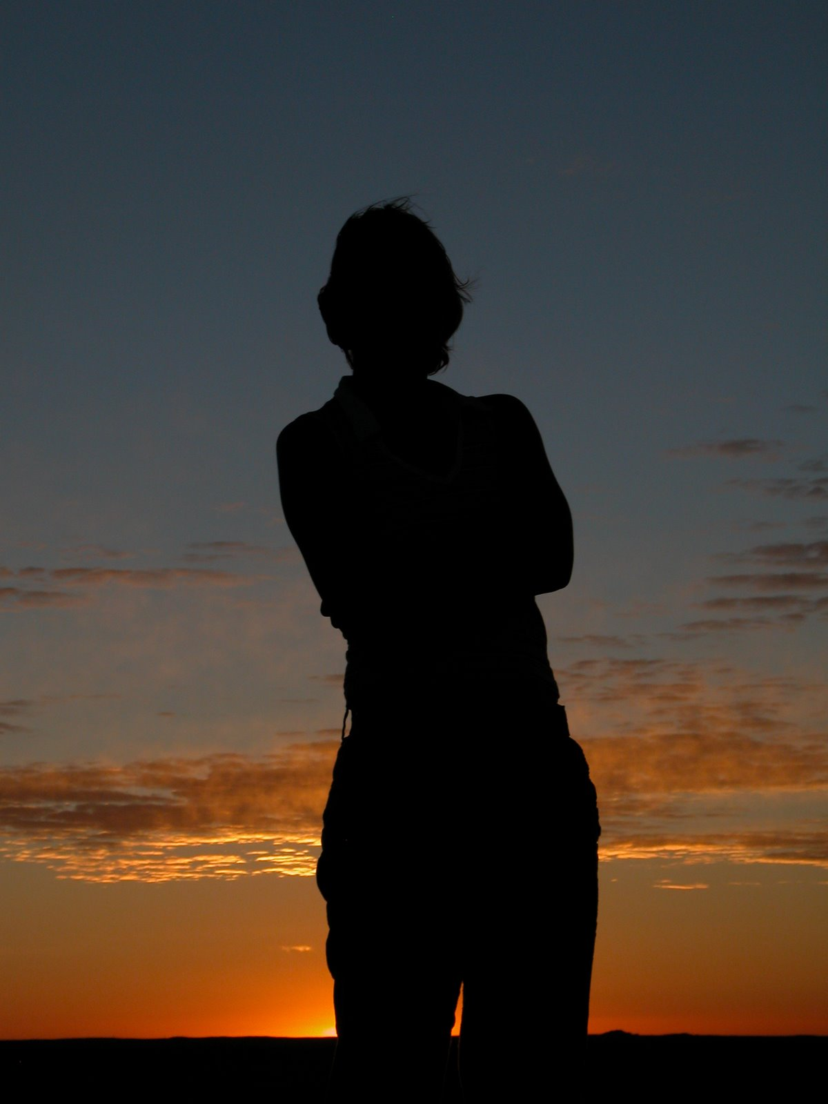
Hoe is de vorm weergegeven?
Silhouet
= De vorm is geheel opgevuld. Je ziet de contouren (omtrek) van de vorm.

Slide 6
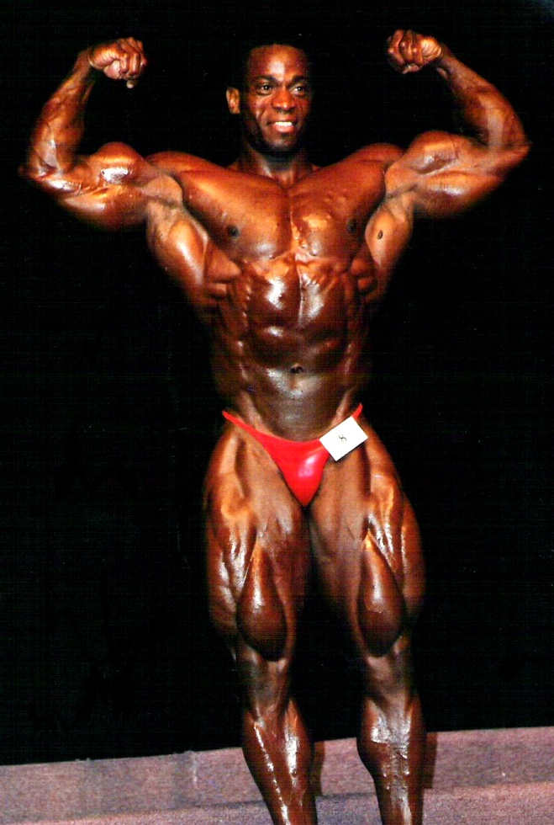
Hoe is de vorm weergegeven?
Geïdealiseerd
= De vorm is helemaal ‘geperfectioneerd.’

Slide 7
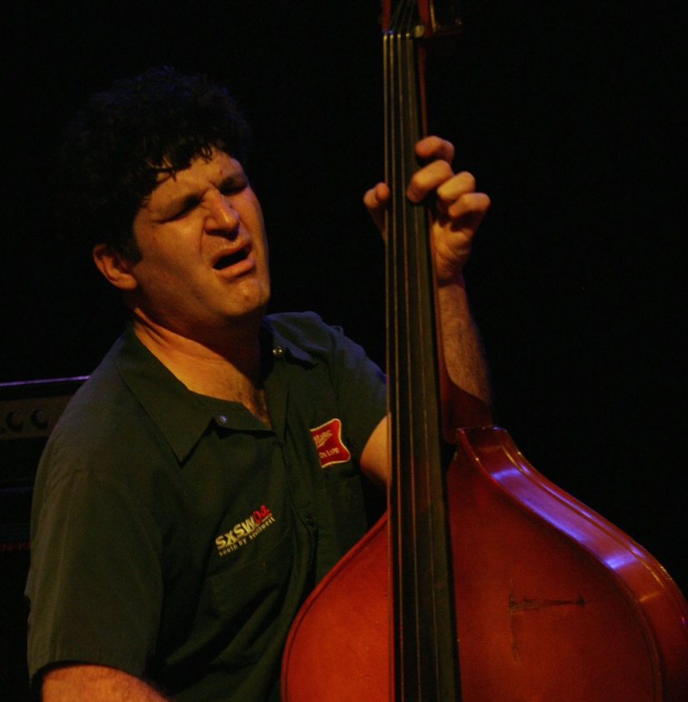
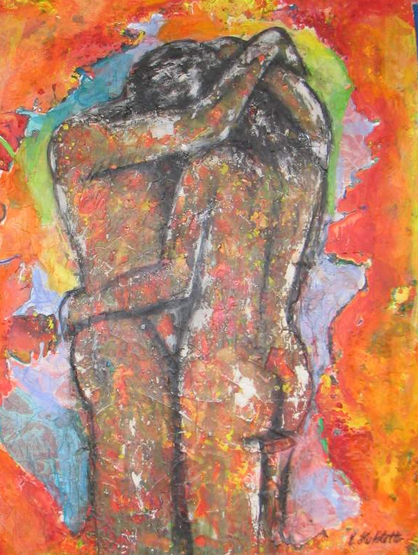
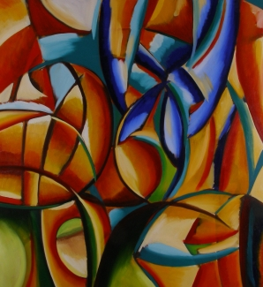
Hoe is de vorm weergegeven?
Expressief
= De vorm vol emotie en of expressie.
Zo kan er sprake zijn van een expressieve uitdrukking, houding, vorm, techniek

Slide 8
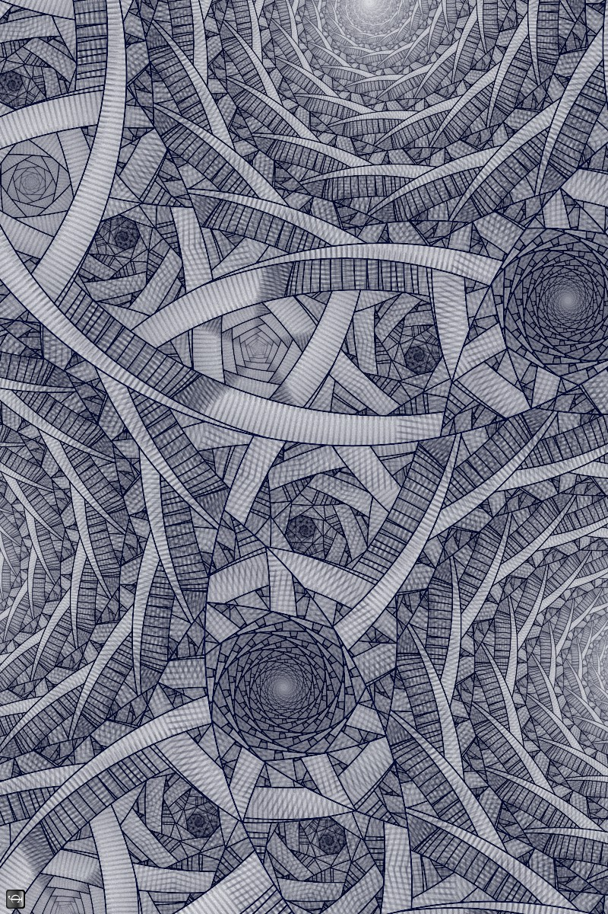
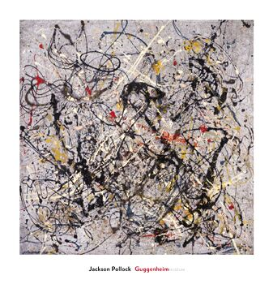
Hoe is de vorm weergegeven?
Lineair
= De vorm opgebouwd uit lijnen

Slide 9
Hoe is de vorm weergegeven?
gestileerd
= De vorm vereenvoudigd weergegeven.

Slide 10
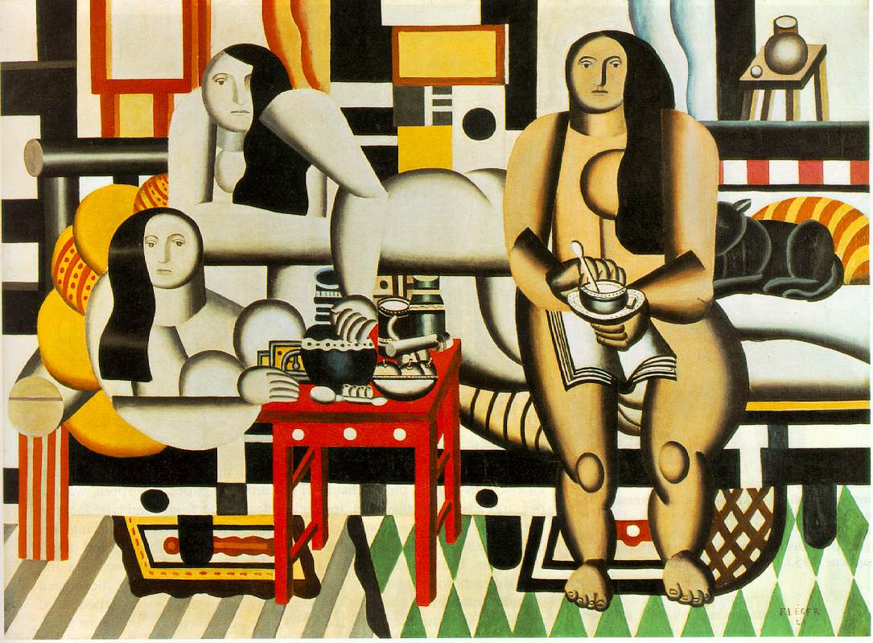
Hoe is de vorm weergegeven?
geometrisch
= De vorm is opgebouwd uit wiskundige figuren/vormen.

Slide 11
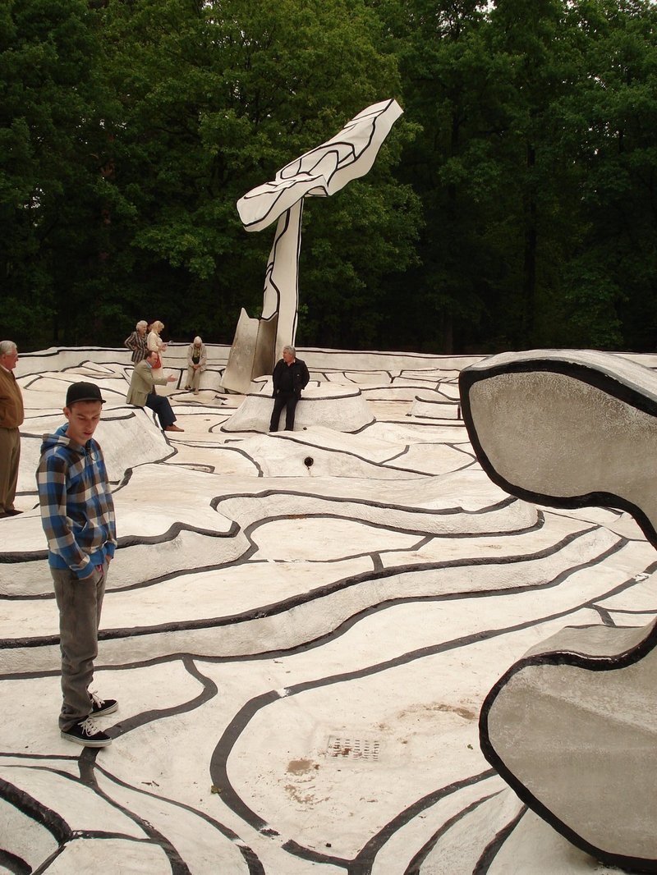
Hoe is de vorm weergegeven?
Organisch
= De vorm is opgebouwd uit vormen
uit de natuur of afgeleide afkomstig.

Slide 12
Beeldaspecten:
Vorm
Wat is de gevoelsexpressie van de vorm?

Slide 13
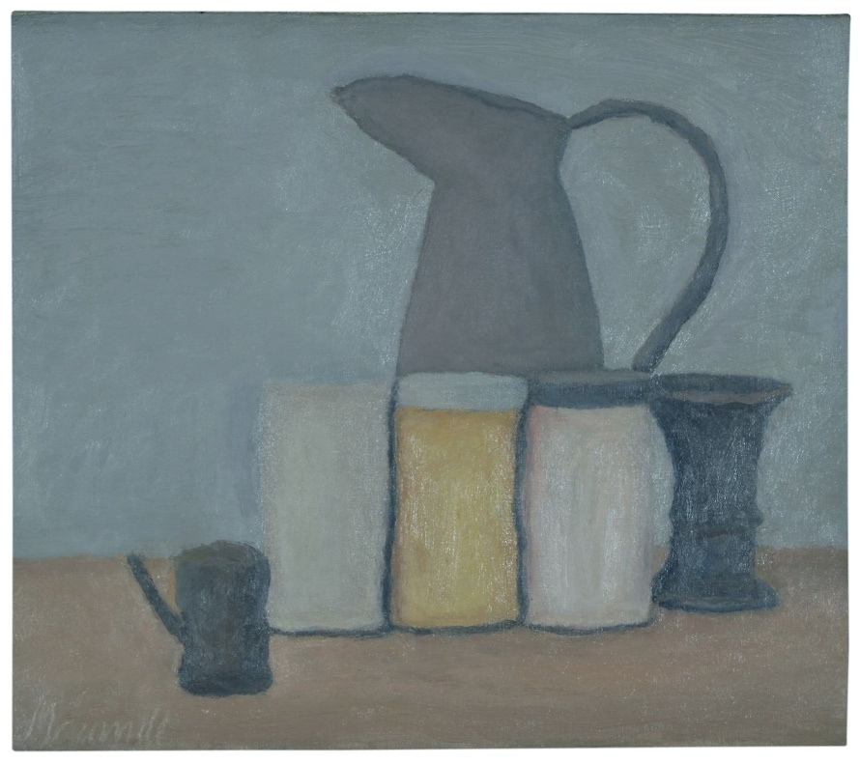
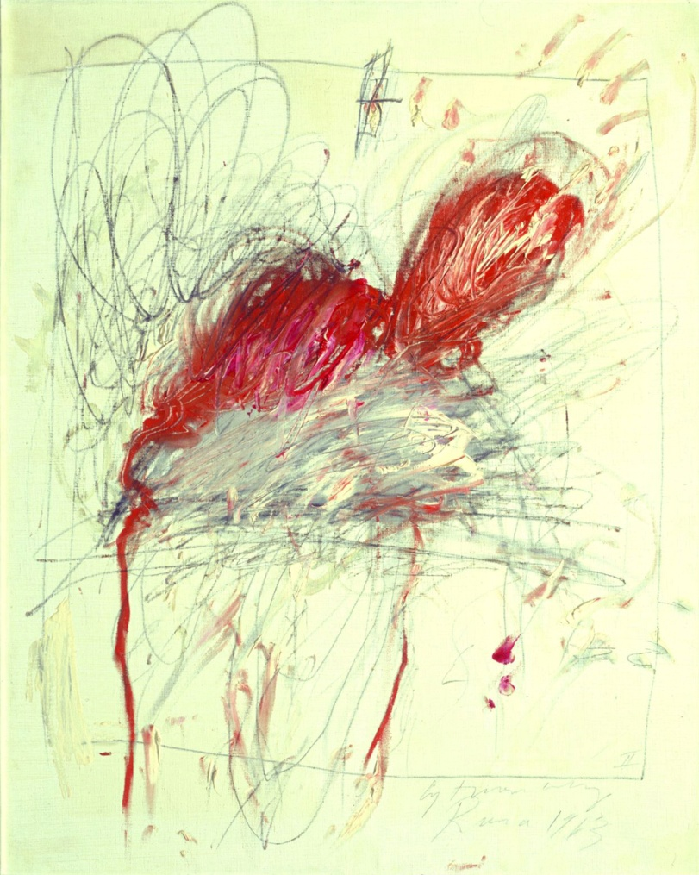
Wat is de gevoelsexpressie van de vorm?
Rustig
Agressief
Morandi
Cy Twombly, Leda and the Swan, 1963 99,6 x 81,2 cm Courtesy Galerie Karsten Greve, Köln

Slide 14
Wat is de gevoelsexpressie van de vorm?
Statisch
Dynamisch
Morandi
Cy Twombly, Leda and the Swan, 1963 99,6 x 81,2 cm Courtesy Galerie Karsten Greve, Köln

Slide 15
Beeldaspecten:
Vorm
Vormcontrasten

Slide 16
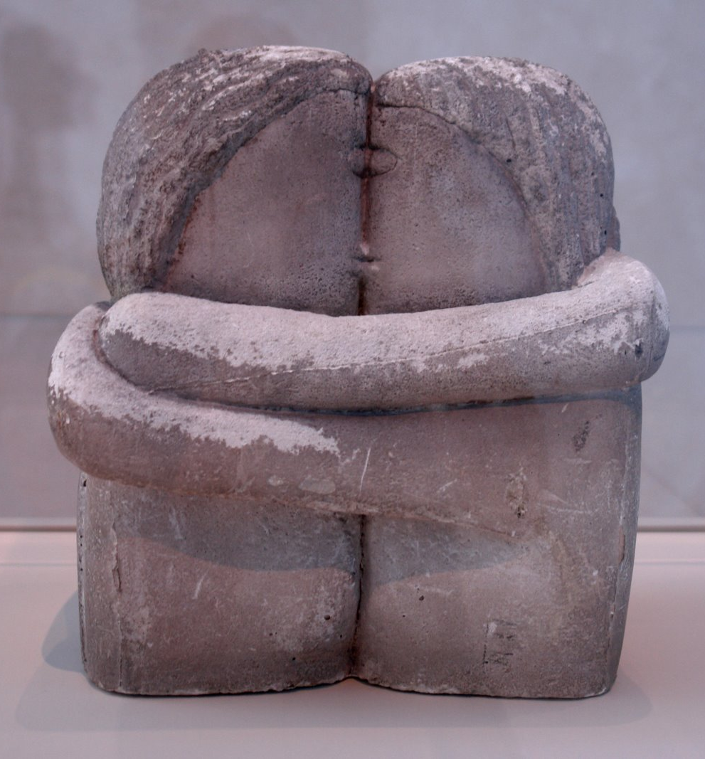
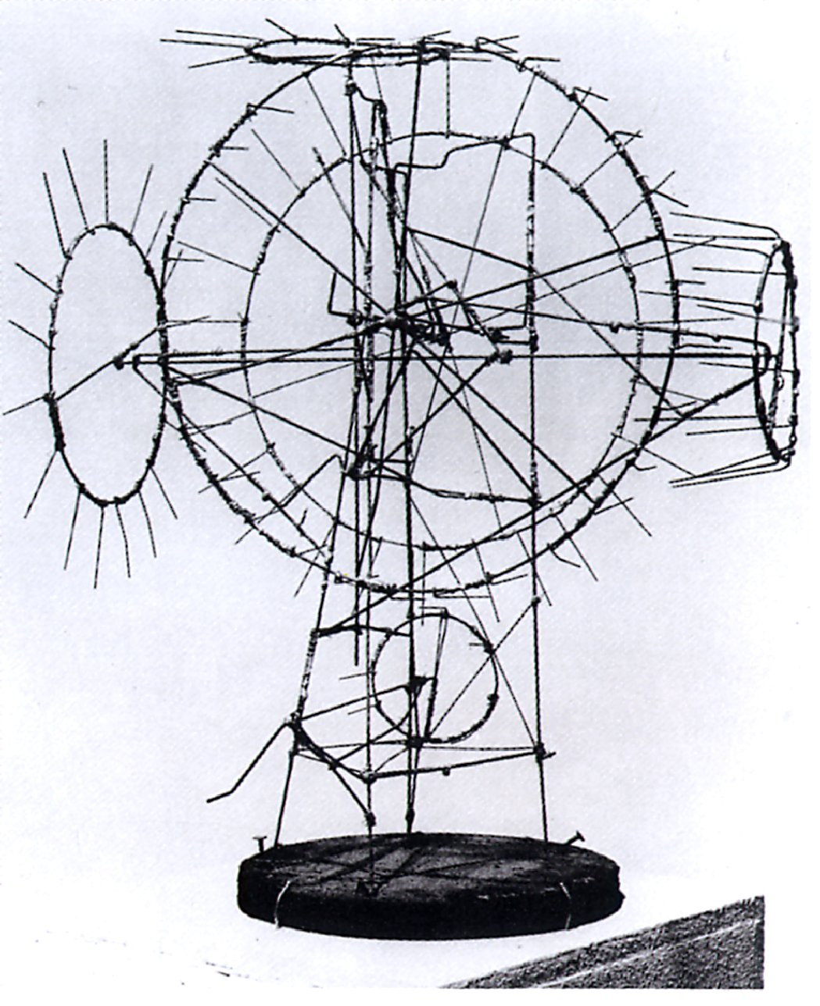
Vormcontrasten
Gesloten
Open

Slide 17
Beeldaspecten:
Kleur
Welke kleuren?

Slide 18
Primairekleuren
Mondriaan

Slide 19
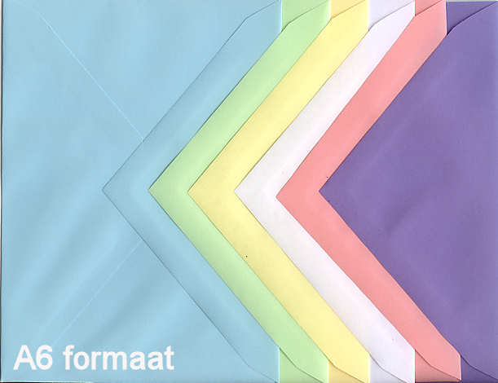
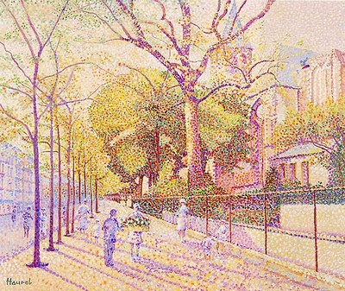
Pastelkleuren

Slide 20
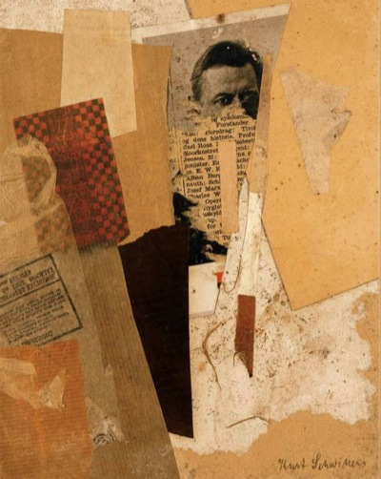
Materiaalkleuren
Kurt Switters

Slide 21
Beeldaspecten:
Kleur
Kleurcontrasten

Slide 22
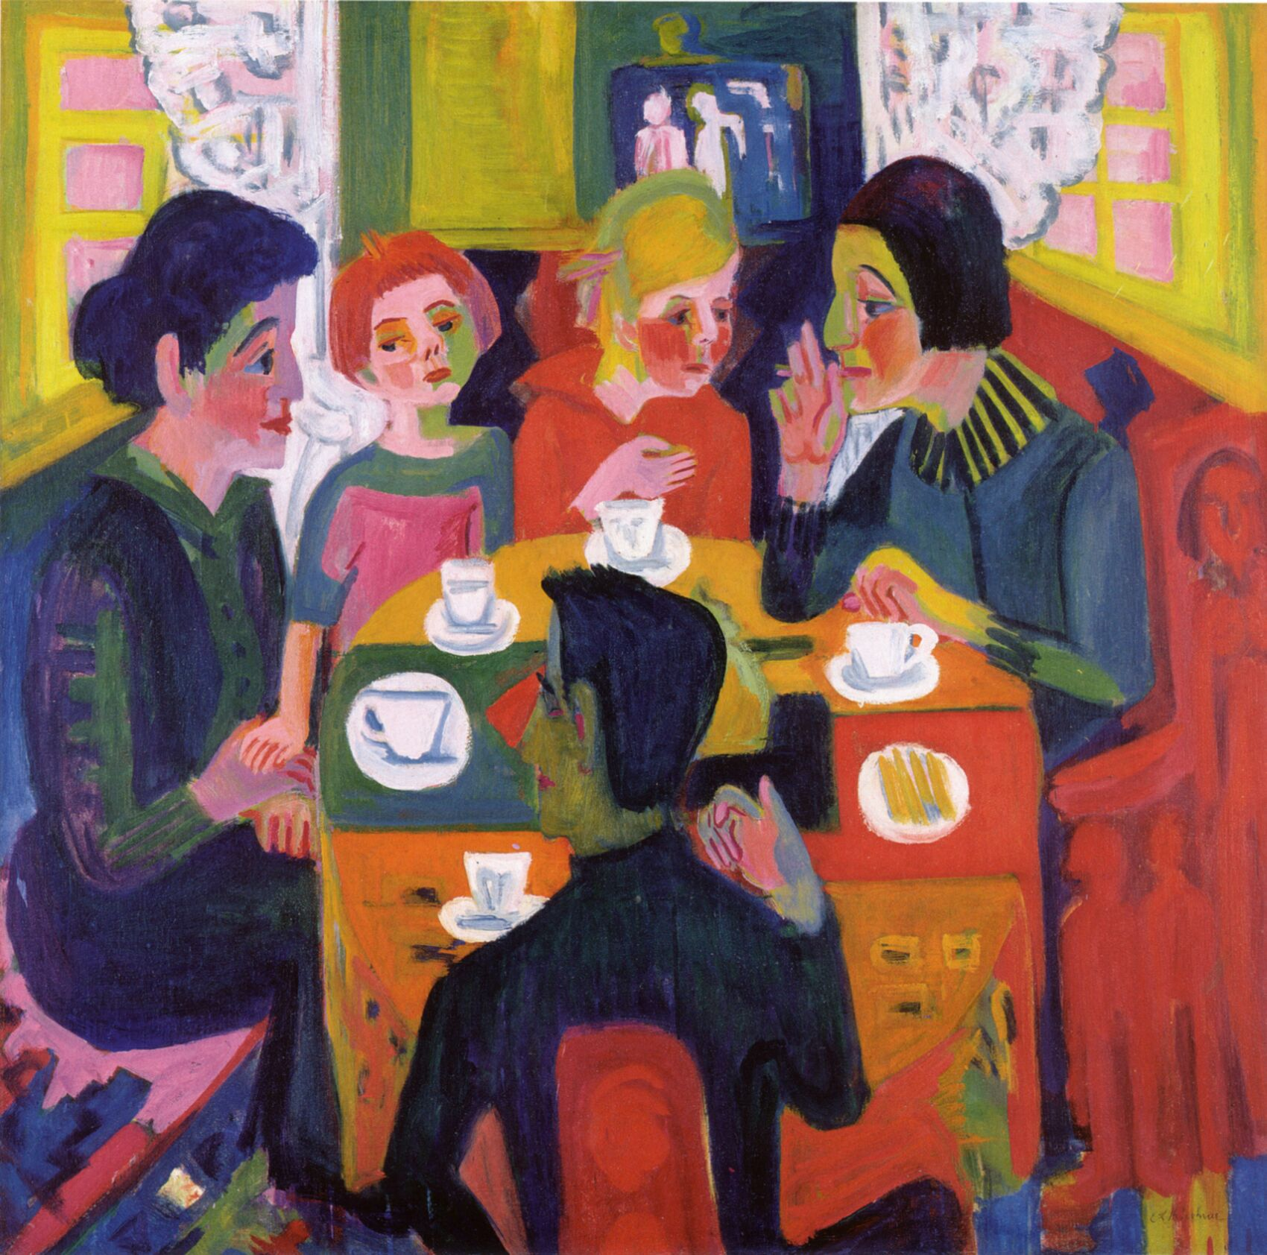
Kleur contrasten
Kleur tegen Kleur
Kirchner

Slide 23
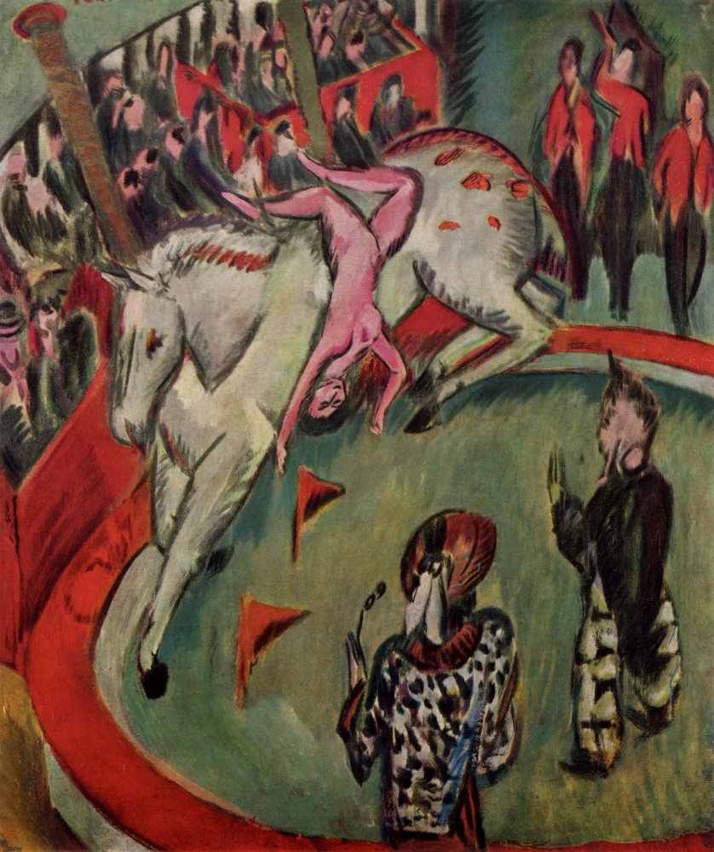
Kleur contrasten
Complementair
Kirchner

Slide 24
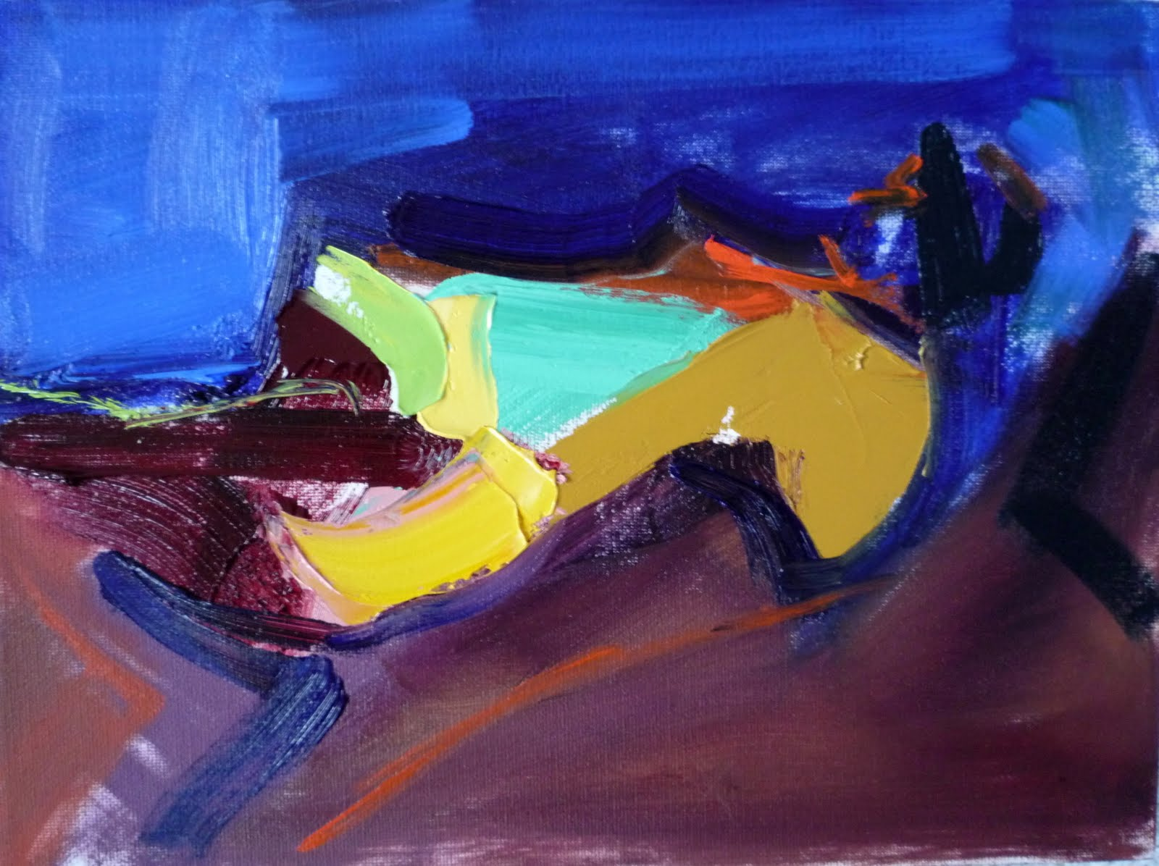
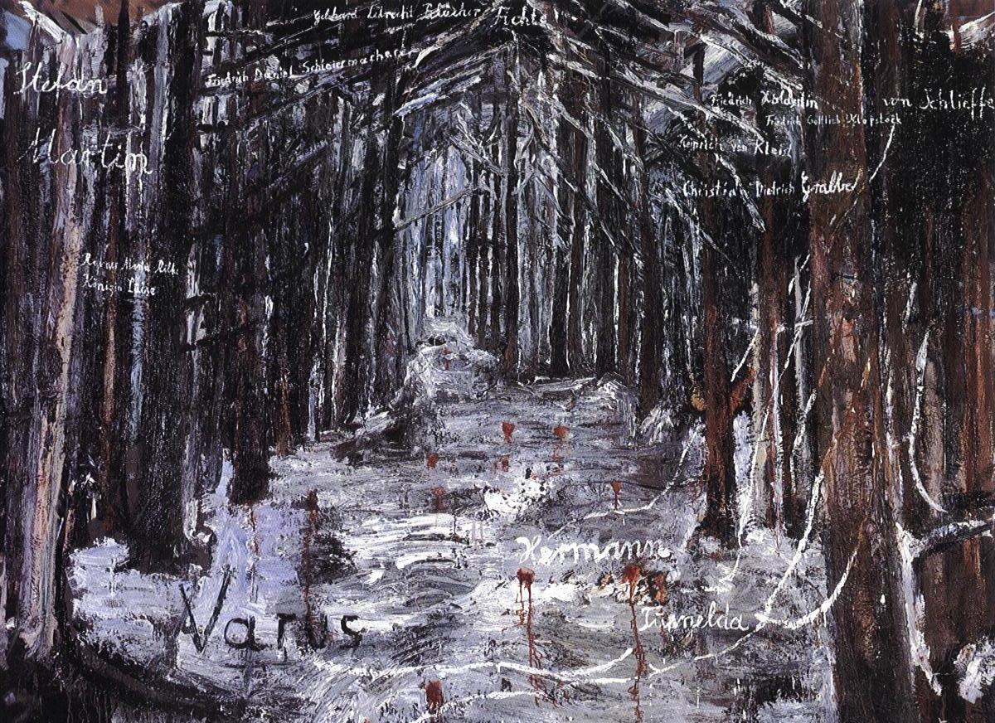
Kleur contrasten
Licht-donker
Zowel met zwart-wit als met kleur. De blauwe kleur is donkerder dan de kleur geel.

Slide 25
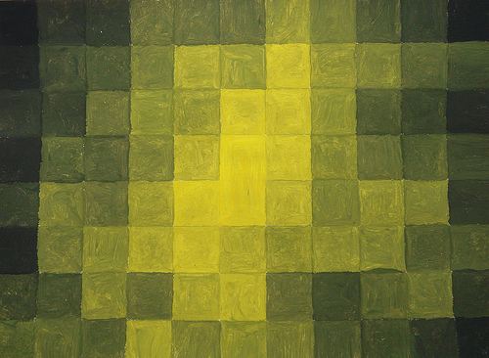
Kleur contrasten
Kwaliteits

Slide 26
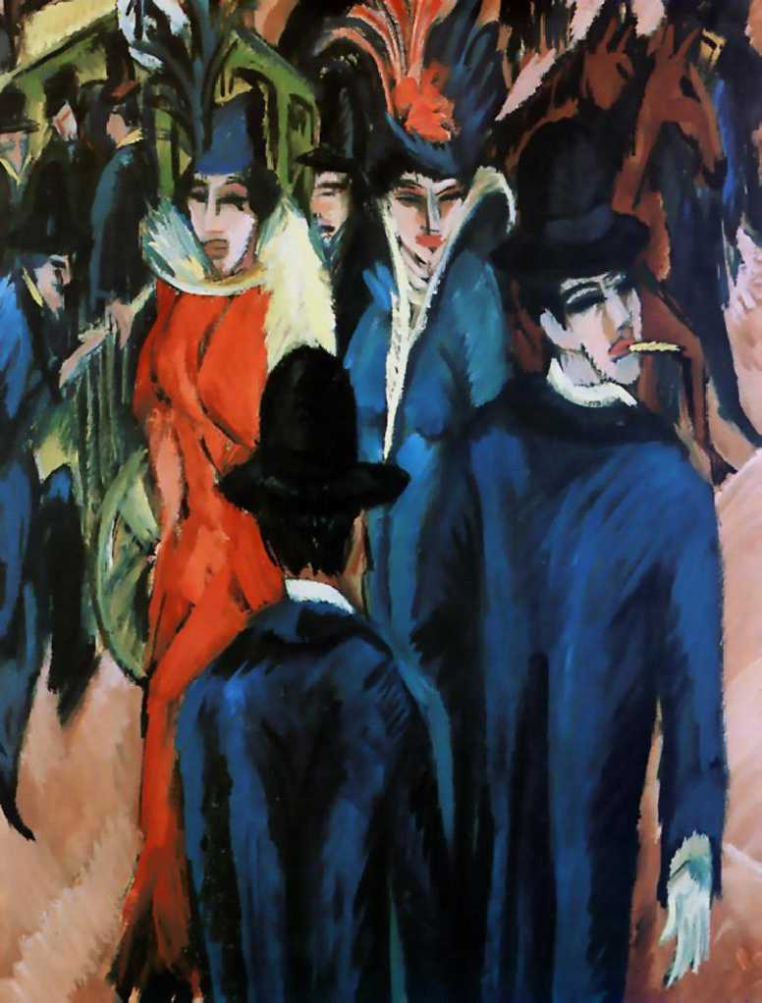
Kleur contrasten
Kwantiteits
Kirchner

Slide 27
Beeldaspecten:
Compositie
Ruimte-indeling: Driehoek compositie

Slide 28
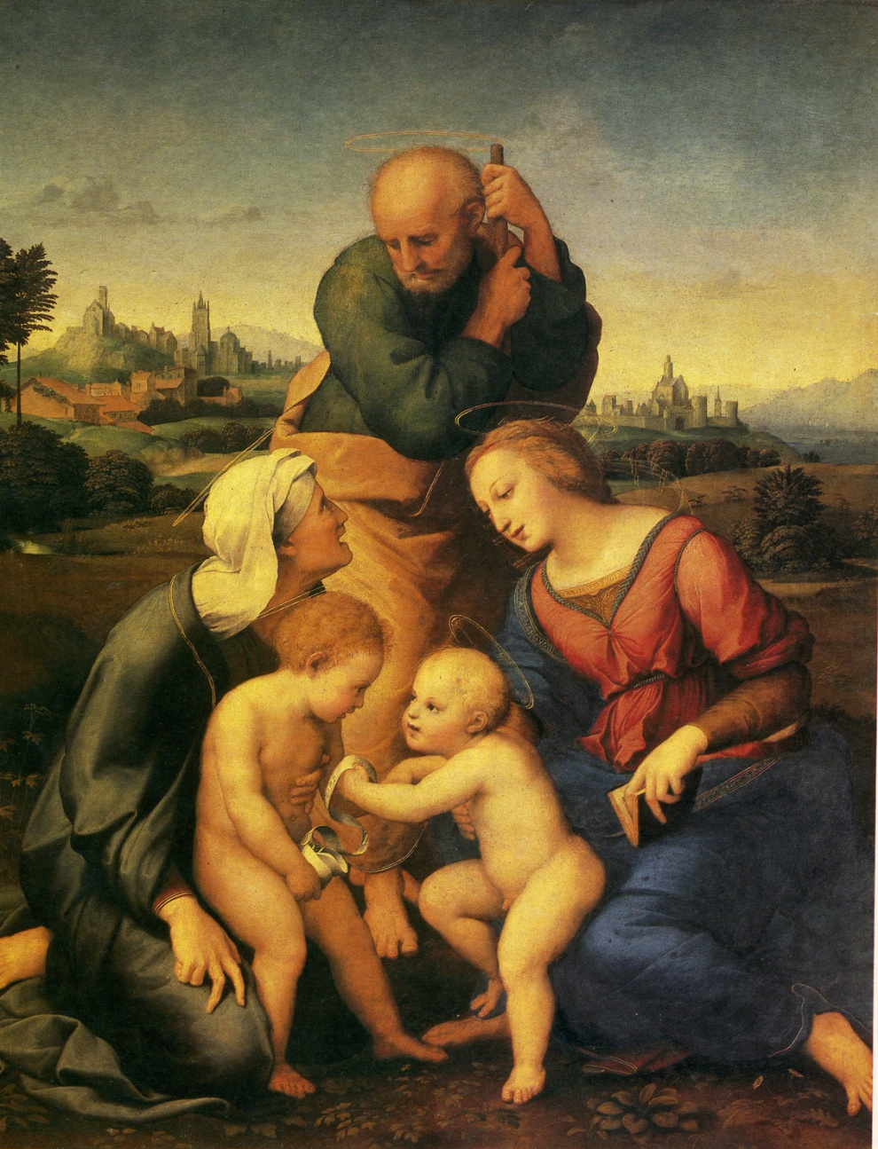
Driehoekcompositie
Rafaël

Slide 29
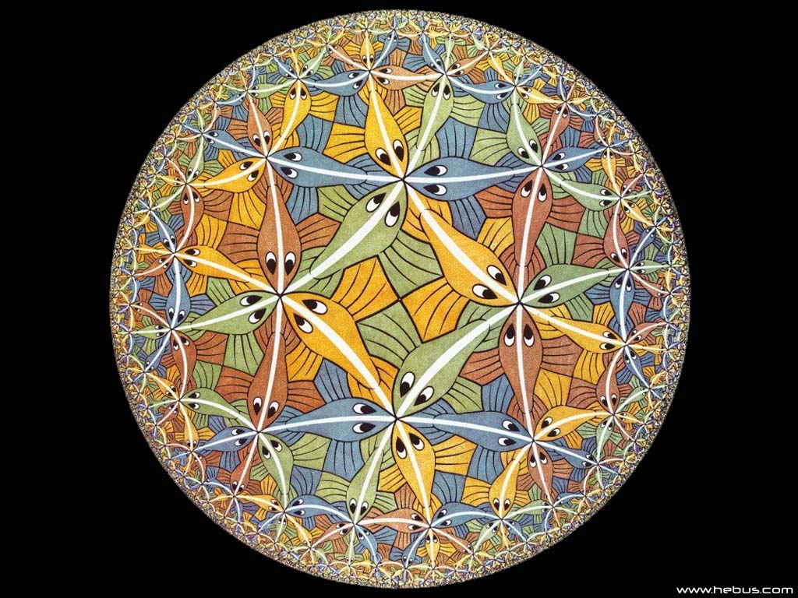
Centraalcompositie
Escher

Slide 30
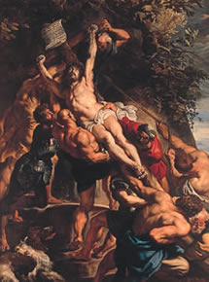
Diagonaalcompositie
Rubens

Slide 31
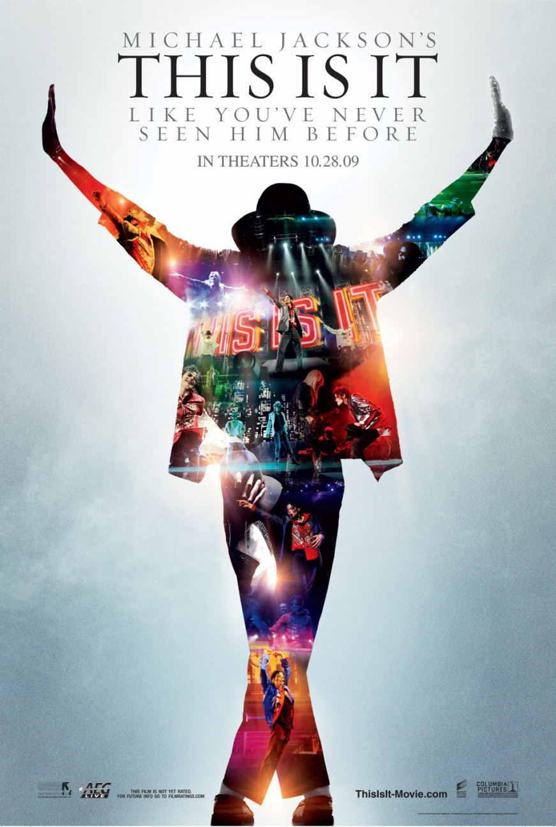
Symmetrischcompositie

Slide 32
Asymmetrischcompositie

Slide 33
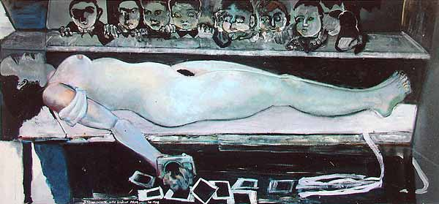
Horizontalecompositie
Marlene Dumas: Snowwhite

Slide 34
Verticalecompositie
Marlene Dumas

Slide 35
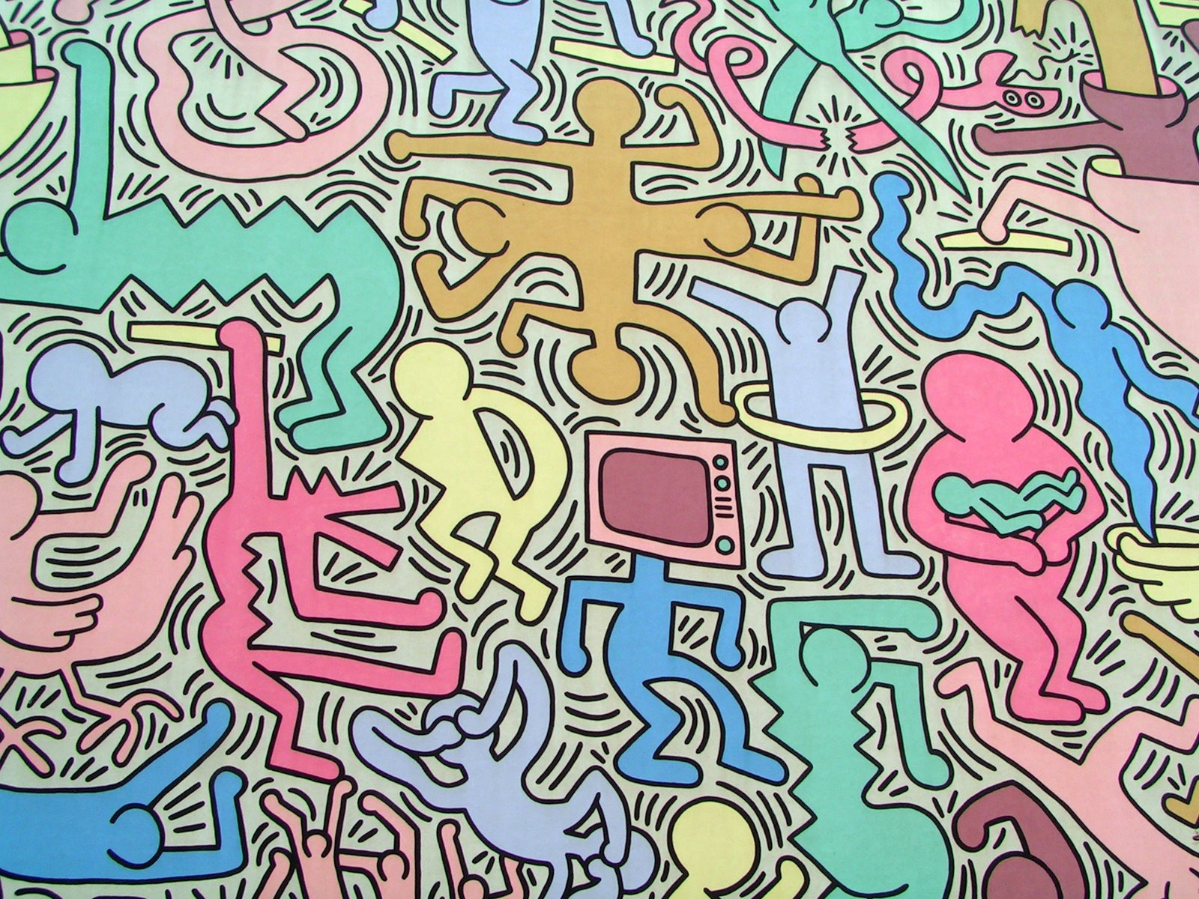
Overallcompositie
Keith Haring

Slide 36
Beeldaspecten:
Diepte/ruimte
2 of 3 dimensionaal

Slide 37
Ruimte: 3-dimensionaal
Ruimte innemend, je kan er omheen lopen.

Slide 38
Ruimte: 2-dimensionaal
Een plat doek of fotografisch materiaal.

Slide 39
Begrippen:
Installatie:
Een installatie als kunstwerk is een ruimtelijk beeld bestaande uit heterogene elementen, door een beeldend kunstenaar opgebouwd, uitgestald of opgehangen op een speciaal daarvoor uitgekozen locatie. Een installatie kan gezien worden als een tijdelijk environment.
Ready-made:
Term geïntroduceerd door Marcel Duchamp, circa 1913, voor een alledaags voorwerp, industrieel vervaardigd, dat uit zijn gebruikelijke context wordt geïsoleerd en gepresenteerd als kunstwerk.
Sculptuur:
Een sculptuur is een ruimtelijk beeldhouwwerk dat vormgegeven is door materiaal te verwijderen

Slide 40
Aspecten van de voorstelling:
Letterlijk benoemen wat je ziet. Alleen objectieve waarnemingen.
Aspecten van de vormgeving:
Hoe is het werk gemaakt, op welke manieren zijn de vormgevingsaspecten toegepast.

